Slide 1
Природні ресурси
Природні ресурси - це складові природи, що є елементами екосистеми і придатні для задоволення певних потреб людини.
Алєксєєнко Вероніка
10 - Б

Slide 2
Природними ресурсами є:
землі, земельні ресурси
надра
води
повітряний простір
атмосферне повітря
клімат
радіочастотний ресурс
тваринний світ
рослинний світ
альтернативні джерела енергії.

Slide 3
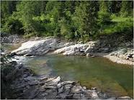
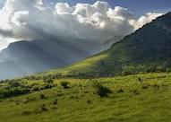
Природні ресурси поділяються на ресурси неживої природи і ресурси живої природи.

Slide 4
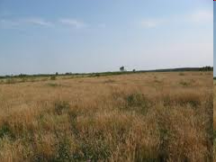
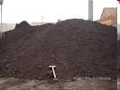
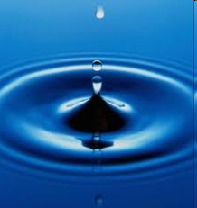
Ресурси поділяються на:
первинні, вторинні
невичерпні, вичерпні
відновні і невідновні

Slide 5
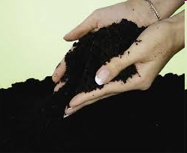
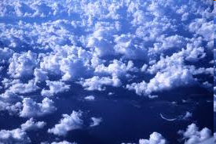
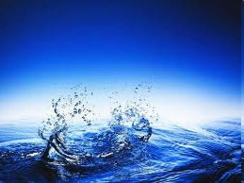
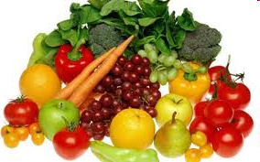
Первинні ресурси
— це ті, які конче потрібні для існування людини (вода, повітря, земля, їжа).

Slide 6
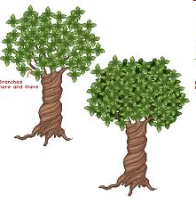
Вторинні ресурси
— це ті, які використовуються для видобування первинних (дерево, метали, мінеральні утвори, енергія тощо).

Slide 7
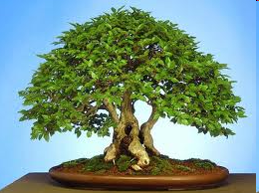
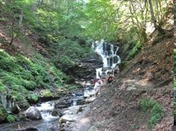
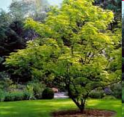
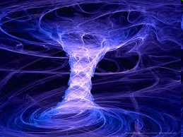

Slide 8
Розрізняють поновлювані і непоновлювані природні ресурси
Непоновнювальні природні ресурси— ресурси природи, що зовсім не відновлюють свій кількісний і якісний стан після використання їх або відновлюють його протягом тривалого часу. Належать до вичерпних природних ресурсів, куди включають більшість корисних копалин (руди, вугілля, нафта, горючі сланці, мінеральні будівельні матеріали тощо).
Поновнювальні природні ресурси — ресурси рік, озер, морів, океану, рослинний і тваринний світ тощо.

Slide 9
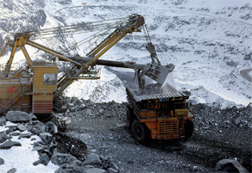
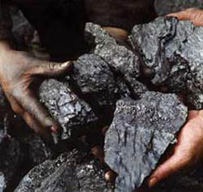
“Мінеральні ресурси світу”

Slide 10
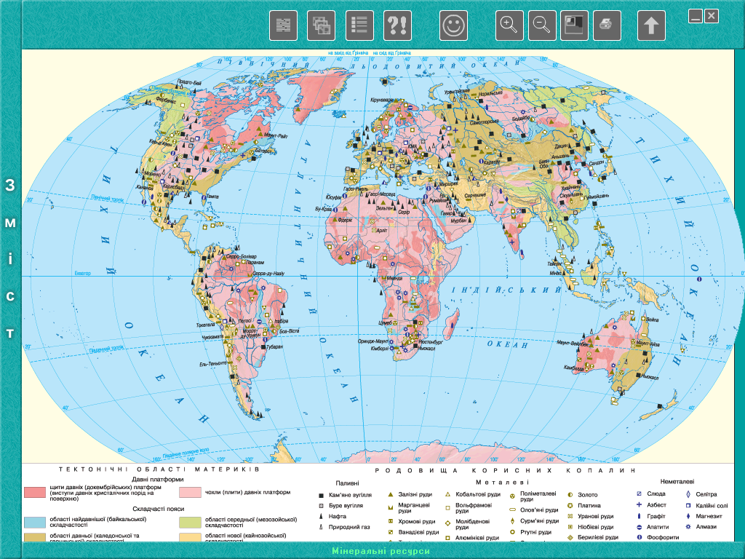

Slide 11
Мінеральні ресурси – це сукупність розвіданих запасів корисних копалин, які використовуються або можуть використовуватися в господарській діяльності.

Slide 12
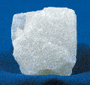
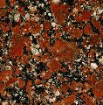
Найбільшими запасами металевих корисних копалин володіють:
Канада
Китай
Австралія
Росія
США

Slide 13
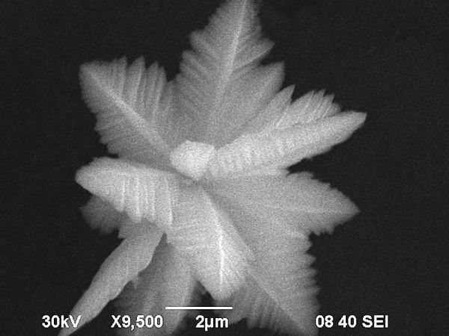
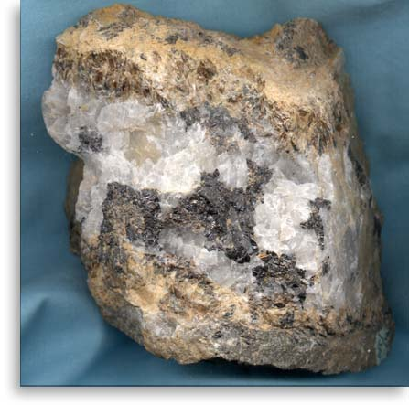
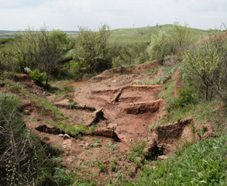
В надрах країн, що розвиваються зосереджено:
Боксит
Кобальт
Олово
Мідь

Slide 14
Зосередження корисних копалин в країнах що розвиваються:

Slide 15
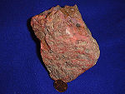
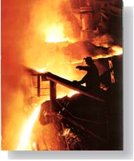
Серед країн, що володіють основними запасами залізних руд є:
Бразилія
Індія
Китай
Росія
Ліберія
Австралія
США

Slide 16
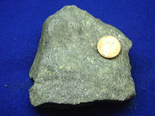
Мідні руди знаходяться в:
Конго
Замбії
Канаді
Австралії
США
Чилі

Slide 17
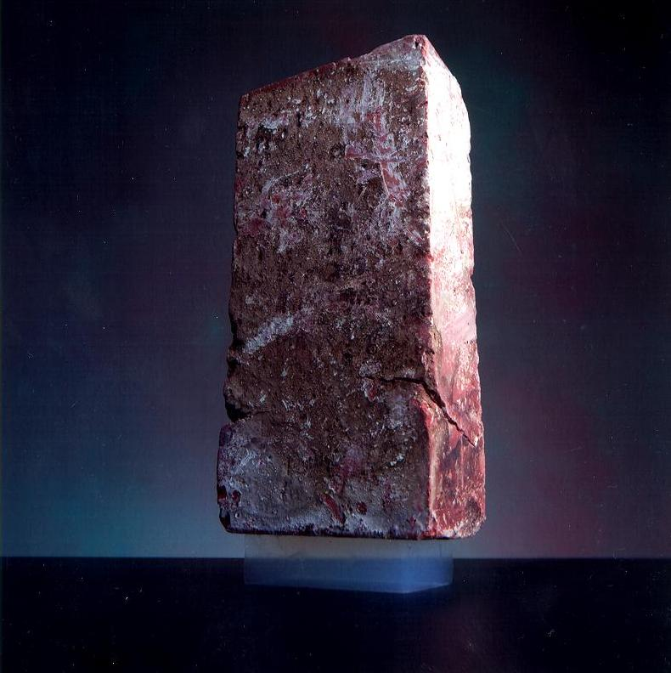
Алюмінієва сировина:
Франція
Австралія
Індія
США
Росія
Угорщина

Slide 18
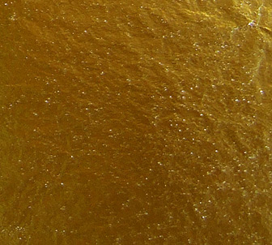
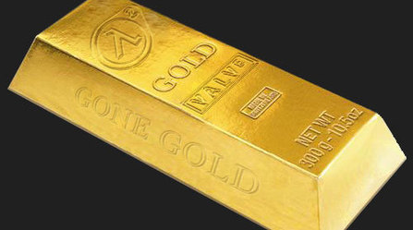
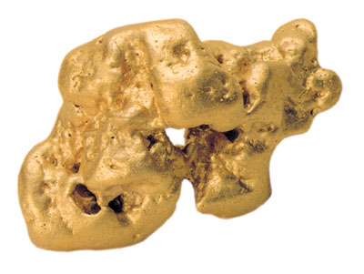
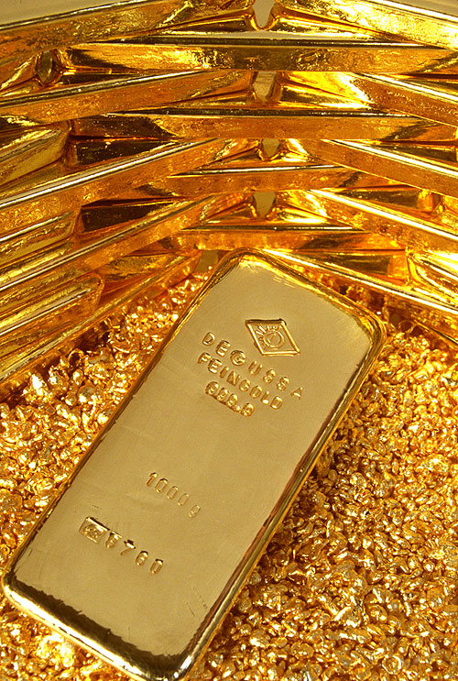
ЗОЛОТО:
ПАР
США
Бразилія
Росія
Австралія

Slide 19
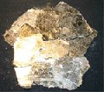
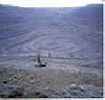
Нерудні корисні копалини:
США
Ірак
Мексика

Slide 20
Частка рідкого палива за регіонами світу

Slide 21
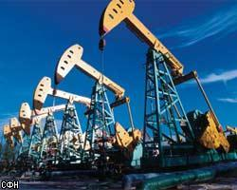
Висновок
Раціональне використання мінеральних ресурсів передбачає комплексне й повне використання сировини, створення безвідхідних виробничих циклів, адже вони майже всі вичерпні. Потрібно перевести виробництво на екологічно безпечні, ресурсо - та енерго зберігальні технології.

Slide 22
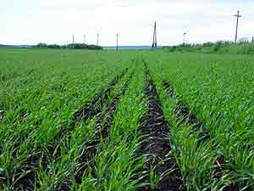
- землі, що використовуються, або можуть бути використані в господарській діяльності людини
Земельні ресурси світу

Slide 23
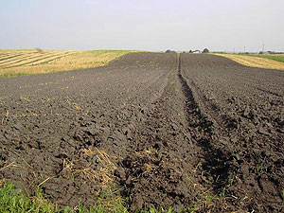
Ґрунт – це складне природне утворення, незамінне надбання і джерело багатства людства, що виникає в результаті зміни гірських порід під впливом живих і відмерлих організмів, сонячного тепла і атмосферних опадів.

Slide 24
Основні ґрунтоутворюючі чинники:

Slide 25
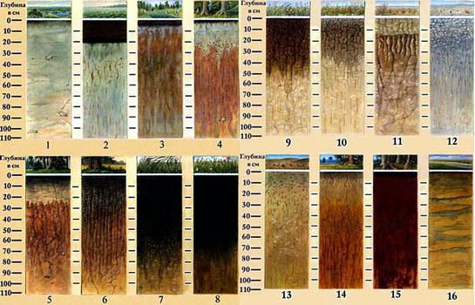
типи ґрунтів:

Slide 26
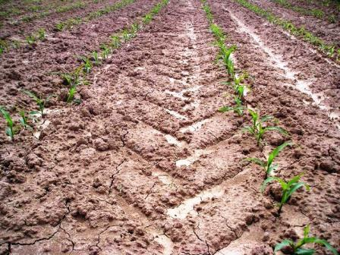
Земельний фонд світу становить: 138,9 млн. кв. км. або 26,9%
С/г угіддя 35%
Ліси, чагарники понад 30%
Луки і пасовища 23,2%
Розорано 10,8%
Населені пункти, промисловість, транспорт 3%

Slide 27
Сучасний розподіл земельних ресурсів по найбільших регіонах світу та його площа:
Західна і Центральна Європа 500 млн. га
Азії 2.7 млрд. га
Африка 3 млрд. га
Північна Америка 2 млрд. га
Південна Америка 1.7 млрд. га
Океанія 850 млн. га

Slide 28
Основні проблеми використання земельних ресурсів:
ерозія;
зменшення родючості;
опустелення;
вирубування лісів;
знищення рослинного покриву;
надмірне випасання худоби.

Slide 29
Висновок: земельні ресурси світу різноманітні і своєрідні, використовуються в сільському господарстві світу нераціонально. Потрібно покращити родючисть грунтів і раціонально їх використовувати.

Slide 30
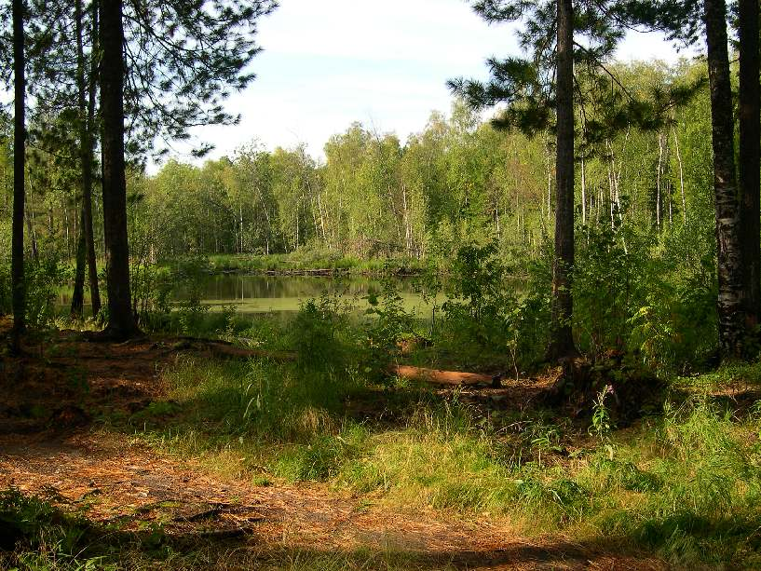
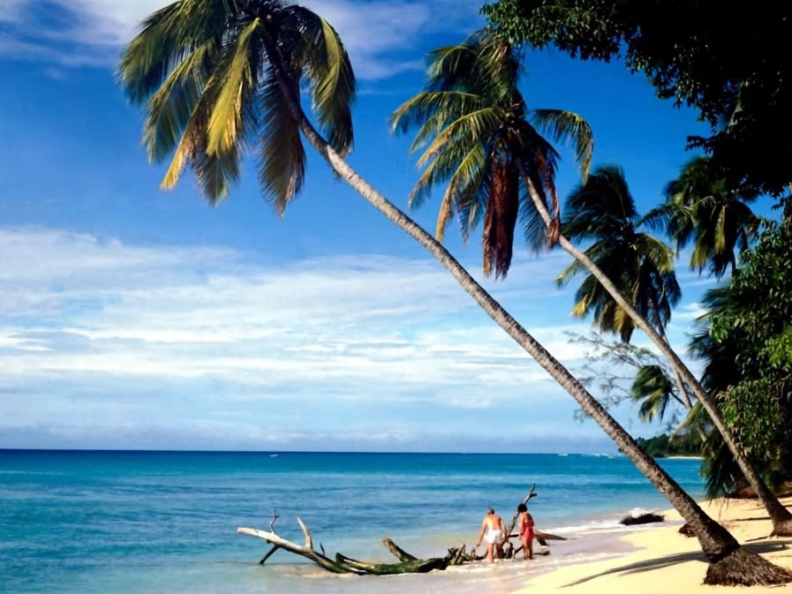
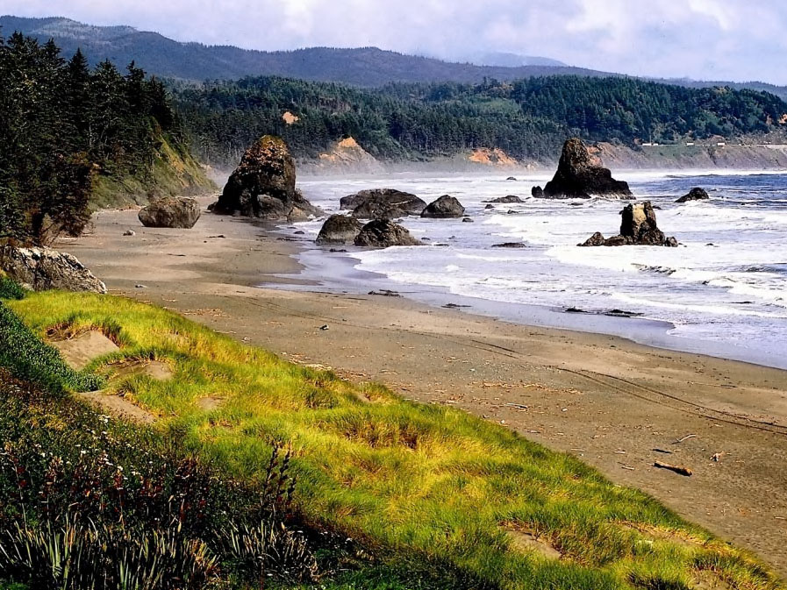
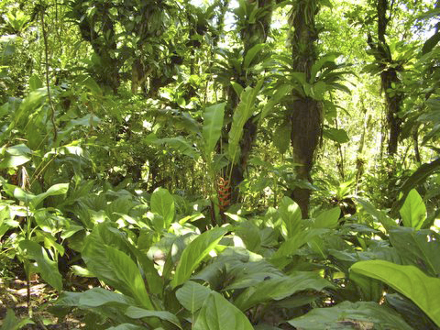
Лісові і рекреаційні ресурси світу

Slide 31
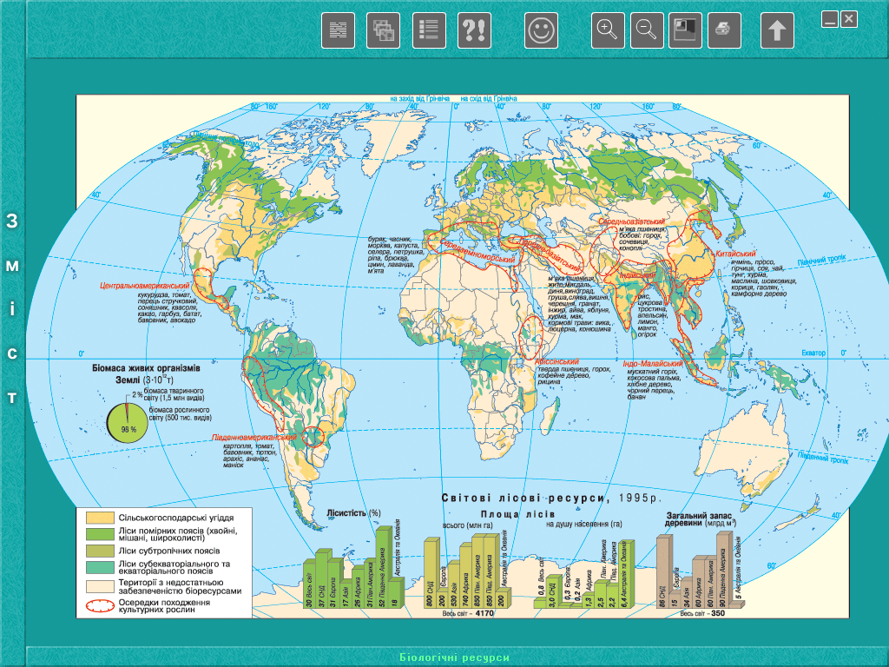

Slide 32
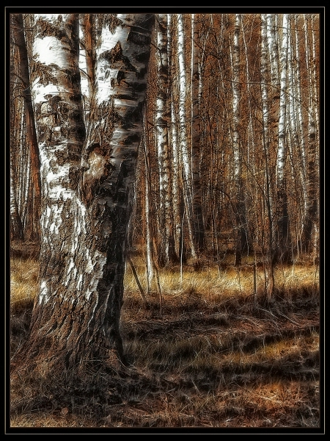
Лісові ресурси - деревні, технічні, харчові, кормові, лікарські та інші ресурси лісу, а також їх корисні природні властивості(захисні, водоохоронні, оздоровчі). Загальна площа Землі, що вкрита лісами становить 28% суходолу.
Запаси деревини в усіх лісах Землі становлять 359 млрд. м³
- хвойні - 127млрд.м³
- Листяні - 232млрд.м³

Slide 33
Ліси-сировинна база для господарства Світу

Slide 34
Значні запаси лісу зосереджені в областях висотної поясності:
Китай
Росія
Болівія
Канада
США
Перу

Slide 35
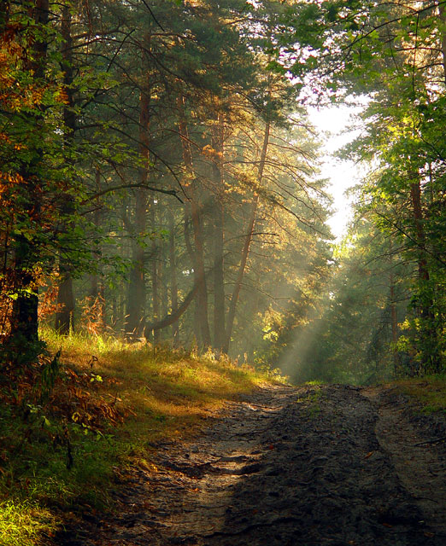
До найбільш забезпечених лісовими ресурсами країн належать:
Фінляндія - 77% (території вкрито лісами) Канада - 49%
Камбоджа - 69% Росія - 45%
Бразилія - 66% М’янма - 44%
Республіка Корея - 66% США - 32%
Швеція - 68% Україна - 14%
Індонезія - 60%
Малайзія - 54%
Конго - 50%

Slide 36
Площа лісів за регіонами Світу:
Європа з Росією - 1039млн.га
Південна Америка - 874млн.га
Африка - 649млн.га
Північна Америка - 542.3млн.га
Азія - 542млн.га
Австралія і Океанія - 201млн.га

Slide 37
Площа лісів за регіонами світу

Slide 38
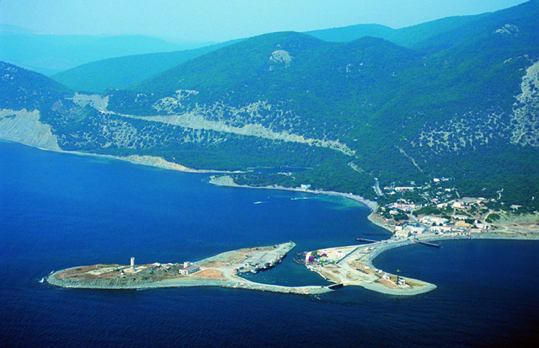
Рекреаційні ресурси
Рекреаційні ресурси - це природні, природно-технічні, соціально-економічні елементи, що сприяють відновленню духовних і фізичних сил людини.

Slide 39
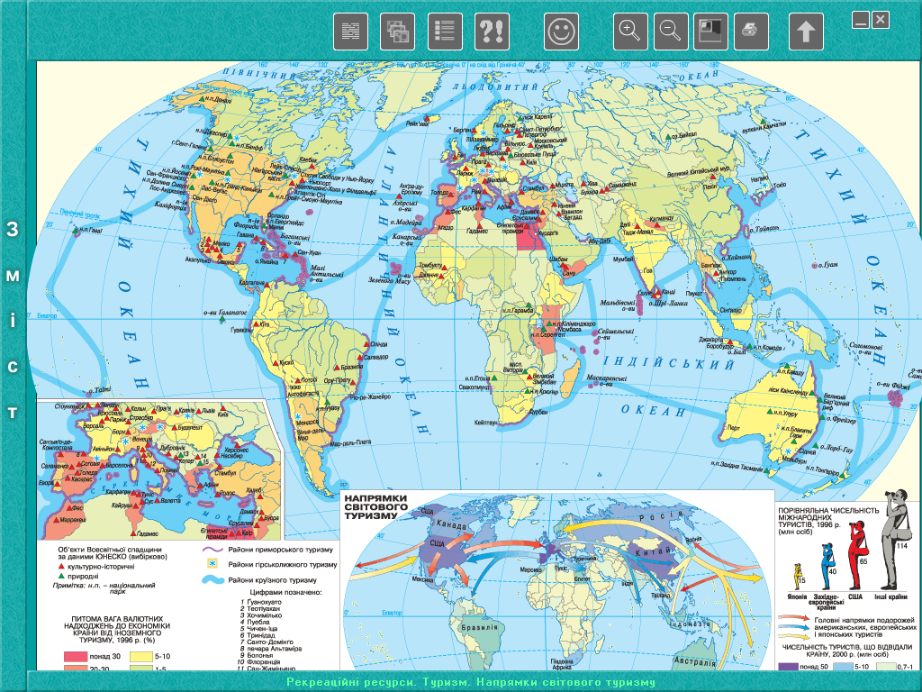

Slide 40
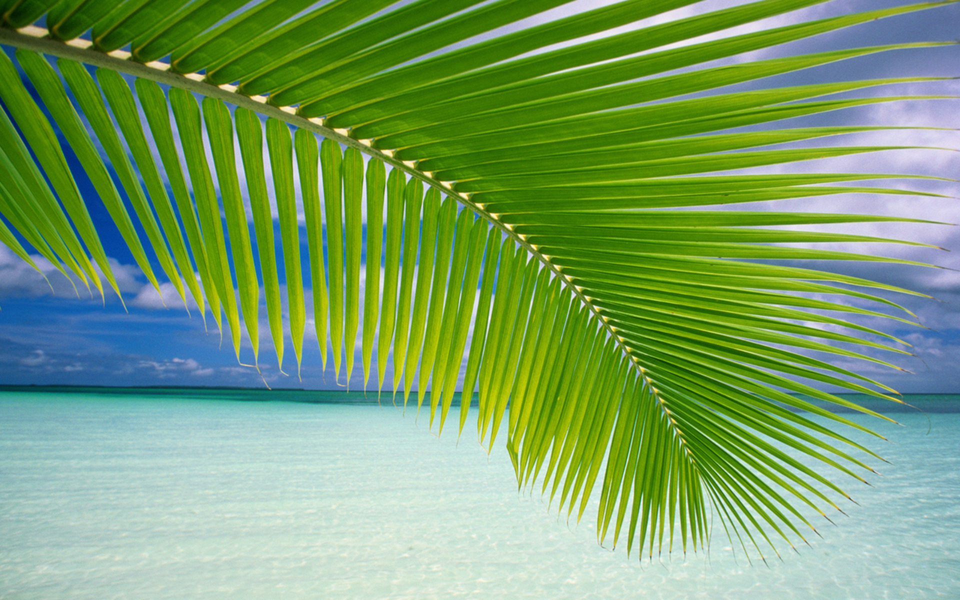
До основних видів рекреаційних ресурсів належать:
Історичні і культурні пам’ятки
Релігійно-культові райони
Курортні райони
Столиці держав
Узбережжя морів
Берега озер, водоймищ, річок
Гірські країни і передгір’я
Лісові райони

Slide 41
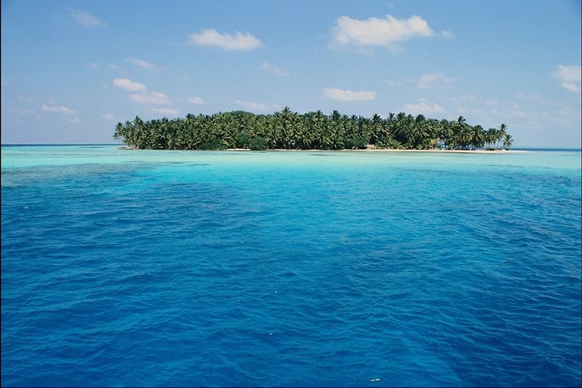
Щорічно в міжнародному туризмі в обіг надходить 445 млн. доларів США.
Обслуговується більше 700млн.чоловік
США найбільша туристична країна світу і отримує прибуток приблизно 75млн. доларів

Slide 42
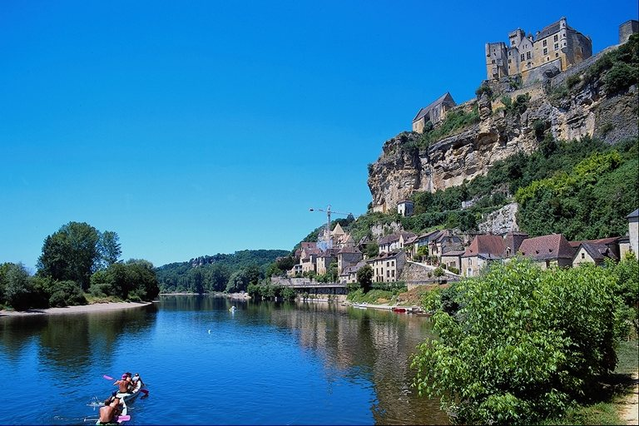
До основних рекреаційно туристичних берегових районів належать:
В Атлантичному океані:
- Середземноморське узбережжя Південної Європи і Північної Африки;
Балтійське і Чорне моря;
Куба;
Флорида;
Гаїті;
Багами.

Slide 43
Північна і Південна Америка в Тихому океані:
Гавайські острови;
острови Полінезії і Мікронезії;
східне узбережжя Австралії;
узбережжя Японського моря.

Slide 44
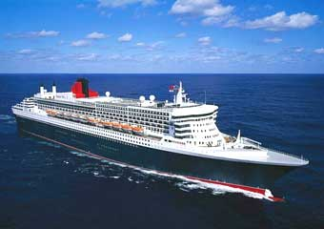
Індійський океан:
острів Шрі-Ланка;
Індія;
східне узбережжя острова Мадагаскар;
Сейшельські та Мальдівські острови.
Круїзи підводного плавання.

Slide 45
На характер використання рекреаційних ресурсів впливає:
екологічний стан території;
чистота або забрудненість вод, повітря, ґрунтів;
порядок в соціально-політичному житті суспільства, економіці країни.

Slide 46
Висновок:
основні проблеми:
забруднення повітря;
забруднення вод;
забруднення морів і океанів;
забруднення територій;
військові конфлікти;
розповсюдження СНІДу;
розповсюдження наркоманії.

Slide 47
Водні ресурси – поверхневі і підземні води, які використовуються або можуть використовуватись в господарській діяльності людини.
Ресурси світового океану – сукупність
біологічних, мінеральних солей та
прісної води, що міститься у Світовому океані.

Slide 49
Вода – одна з найпоширеніших речовин у природі:
Площа всіх внутрішніх вод становить – 3%
Світовий океан – 71% або 361 млн.
Льодовики – 10%

Slide 50
Незважаючи на великі світові запаси води:
- прісна вода становить – 2,5%
- 2,3% законсервовано в льодовиках.
- використовуються тільки 0,0002%

Slide 51
Одним з найбільших споживачів води є сільське господарство
Так на вирощування 1 т:
цукрового буряка витрачають-130-160 м води.
Пшениці – 800-1200 м³ води;
Бавовнику-сирцю – 4000-5000 м³;
Рису – 5000-7000 м³
Промисловість: 1т аміаку потребує 1000м³
1т бавовняної тканини - 250м³

Slide 52
Запаси нафти та газу
Морський і океанічний промисел:
Енергія морських та океанічних течій
Розсипи родовищ алмазів, золота, платини, титану
Енергія припливів
риби безхребетних
водоростей
морських ссавців
Хвильова енергія
Залізоманганові конкреції
Енергія вітру
Термоенергетичний потенціал водних мас
фосфорити
Запаси питної води на шельфі

Slide 53
Загальна маса живих організмів становить – 35 млрд. т
Вилов риби становить – 200 млн. т
90% вилову риби відбувається на шельфі.
Найбільші рибопромислові країни світу:
Японія; Росія; Чилі; Великобританія;
Індонезія; Китай, США.

Slide 54
Шельфова зона становить – 13млн. км
- Запаси нафти – 0,3трлд.т;
- Газу – 140млн. т.;
- Світовий видобуток нафти становить ¼ від загального обсягу;
- Світовий видобуток газу становить 1/10.

Slide 55
Найбільш інтенсивний видобуток ведеться:
Мексиканська затока
Каспійське море
Затока Маракайбо
Перська затока

Slide 56
Підводний видобуток вугілля на шельфі:
Великобританія
Японія
Канада
Австралія
Нова Зеландія

Slide 57
Висновок: Ресурси Світового океану – це скарбниця світових природних ресурсів в майбутньому. Адже морська вода містить всі хімічні елементи, що є в таблиці Менделеєва. Вважають, що саме Світовий океан вгамує “спрагу” людства.

